Slide 1
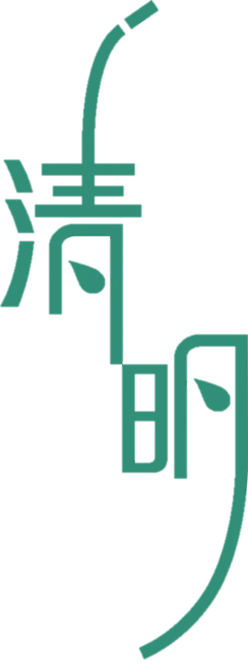
Qingming Festival / Tomb Sweeping Day
掃墓
踏青
缅懷

Slide 2
清明
清明節的由来
清明節的民俗
清明節的食物
清明節的詩歌

Slide 3
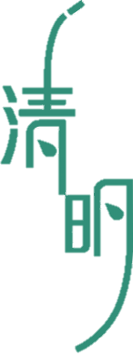
清明節的由来

Slide 4
清明 時令
清明節和春節、端午、中秋並稱為漢族四大傳統節日，每逢清明就是慎終追遠、祭祖掃墓的大日子，但你知道，其實清明根本不是種「節日」，而是種「節氣」，眾多習俗也是從另外一個節日—「寒食節」而來的嗎？
清 明 时 节 雨 纷 纷 路 上 行 人 欲 断 魂

Slide 5
清明
清明節時間
每年國曆 4 月 4 日、4 月 5 日、4 月 6 日三天中的一天
（今年為 4/5）
※2022 清明兒童連假：4/2（六）– 4/5（二），連假 4 天
.
「清明」是節氣
有看農民曆就知道，清明其實是二十四節氣之一，大約每年都會落在 4 月 4 日到 4 月 6 日之間，約在春分後 15 日。
「清明」是怎麼變成清明「節」的？ 其實清明節主要的習俗活動，像是祭祖、掃墓、吃寒食等，主要都來源於「寒食節」，因為寒食節在清明節前一兩天，兩者距離相近，隨著時代的演變，有越來越多人把這兩個節日合在一起過，兩個節日的習俗漸漸地融合，而讓清明節成為節日和節氣合併的大日子。
清 明 时 节 雨 纷 纷 路 上 行 人 欲 断 魂

Slide 6
清明
寒食節的由來
清明節的習俗是源自於寒食節，
在春秋時代，晉文公重耳即位前在外流亡時，其中一位賢士，名叫介之推，在重耳挨餓受凍時割下自己的大腿肉，烹煮成肉湯讓重耳食用，最後更幫助重耳取回王位，但介之推拒絕受封，選擇回鄉和母親隱居。
重耳想將他尋回，但因介子推拒絕下山，他採用臣子的建議—「放火燒山」，想逼迫介子推現身，最後卻導致介之推和他的母親被活活燒死。
最後重耳下令每到介子推的祭日時，舉國上下不得開火 3 日，只能以此紀念介子推，長久下來就被民間稱為「寒食節」，也是為了感念這位忠義之士。
隔年晉文公祭奠介子推，綿山的柳樹重生，因此賜柳為清明柳，要求晉國百姓門上掛柳枝，掃墓栽柳，這也就是寒食節掃墓習俗的由來。
https://www.youtube.com/watch?v=-YxPjnyIdKU
清 明 时 节 雨 纷 纷 路 上 行 人 欲 断 魂

Slide 7
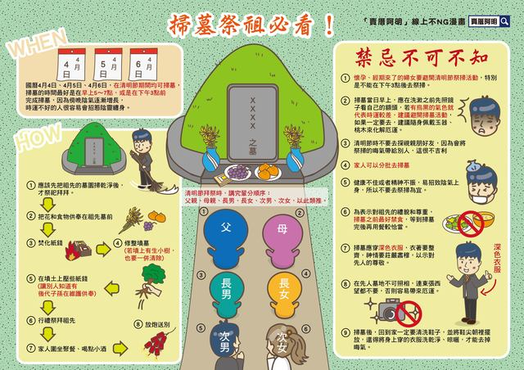
掃墓祭祖不NG
在此录入您的描述说明。在此录入上述图表的综合描述说明，在此录入上述图表的综合描述说明.
在此录入您的描述说明。在此录入上述图表的综合描述说明，在此录入上述图表的综合描述说明.
在此录入您的描述说明。在此录入上述图表的综合描述说明，在此录入上述图表的综合描述说明.
清 明 时 节 雨 纷 纷 路 上 行 人 欲 断 魂

Slide 8
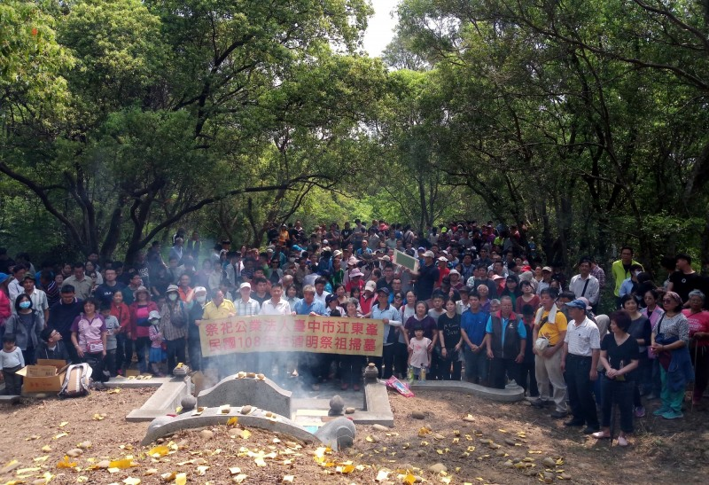
掃墓祭祖
在此录入您的描述说明。在此录入上述图表的综合描述说明，在此录入上述图表的综合描述说明.
在此录入您的描述说明。在此录入上述图表的综合描述说明，在此录入上述图表的综合描述说明.
在此录入您的描述说明。在此录入上述图表的综合描述说明，在此录入上述图表的综合描述说明.
清 明 时 节 雨 纷 纷 路 上 行 人 欲 断 魂

Slide 9
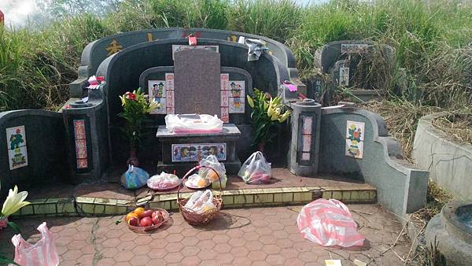
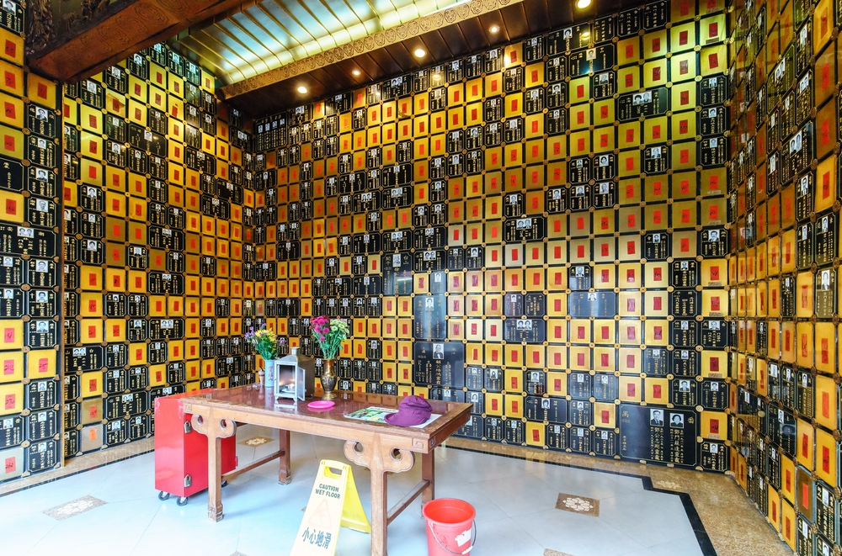
掃墓祭祖
在此录入您的描述说明。在此录入上述图表的综合描述说明，在此录入上述图表的综合描述说明.
在此录入您的描述说明。在此录入上述图表的综合描述说明，在此录入上述图表的综合描述说明.
在此录入您的描述说明。在此录入上述图表的综合描述说明，在此录入上述图表的综合描述说明.
清 明 时 节 雨 纷 纷 路 上 行 人 欲 断 魂

Slide 10
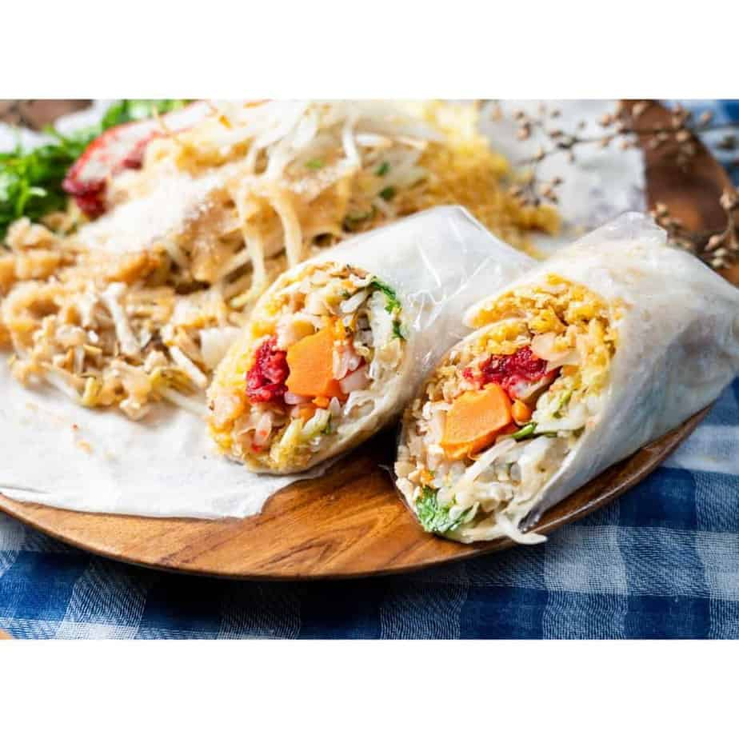
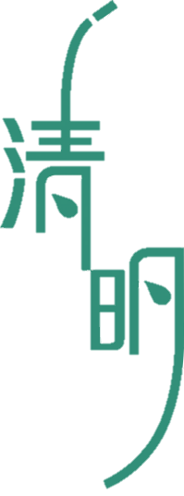
清明食麼介
潤餅
有些地方在清明時製作春捲，春捲又稱「潤餅」，吃潤餅可是唐朝就開始有的習俗呢！
為什麼是吃潤餅呢？清明節吃潤餅的由來就是因為寒食節不開火，才會有吃潤餅的習俗。
還有一種說法是，太平天國時，由於當時到處都是戰火，大家沒有時間準備祭品，有人就想出把所有食物捲進麵皮之中，用以祭祀。

Slide 11
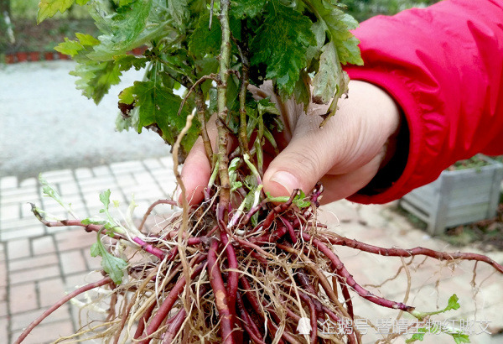
客家人
清明食麼介

Slide 12
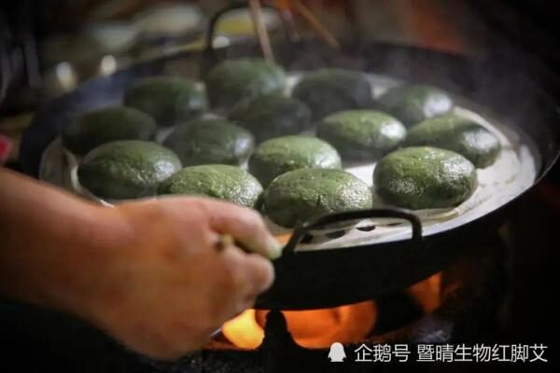
客家人
清明食麼介
因為清明雨水很多，濕氣更重。
所以在清明節前後，人人吃艾粄的習俗在客家地區代代相傳。都要去田間採摘嫩綠的艾葉，洗乾淨切好後，加上白糖和糯米粉一起揉成小團，再裹上花生芝麻等，或蒸或炸，味道都十分清香可口。

Slide 13
潤餅
spring roll
潤餅
有些地方在清明時製作春捲，春捲又稱「潤餅」，吃潤餅可是唐朝就開始有的習俗呢！
為什麼是吃潤餅呢？清明節吃潤餅的由來就是因為寒食節不開火，才會有吃潤餅的習俗。
還有一種說法是，太平天國時，由於當時到處都是戰火，大家沒有時間準備祭品，有人就想出把所有食物捲進麵皮之中，用以祭祀。

Slide 14
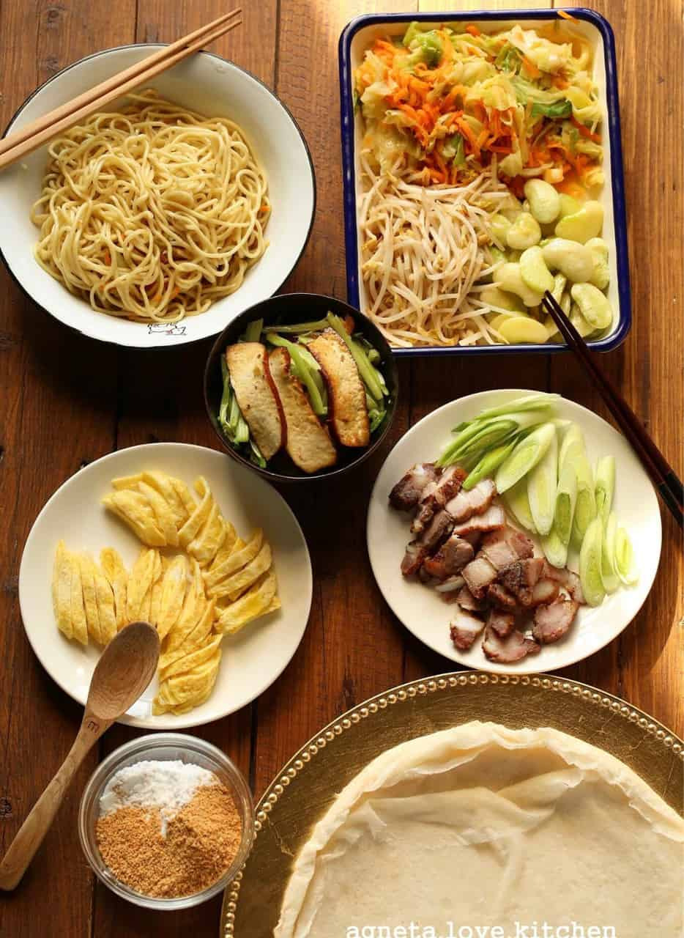
I am a cook
《历书》：“春分后十五日，斗指丁，为清明，时万物皆洁齐而清明，盖时当气清景明，万物皆显，因此得名。”清明一到，气温升高，正是春耕的大好时节，故有“清明前后，种瓜点豆”之说。
清明节又叫踏青节，在仲春与暮春之交，也就是冬至后的第108天。是中国传统节日，也是最重要的祭祀节日之一，是祭祖和扫墓的日子。中华民族传统的清明节大约始于周代，距今已有二千五百多年的历史。
《历书》：“春分后十五日，斗指丁，为清明，时万物皆洁齐而清明，盖时当气清景明，万物皆显，因此得名。”清明一到，气温升高，正是春耕的大好时节，故有“清明前后，种瓜点豆”之说。

Slide 15
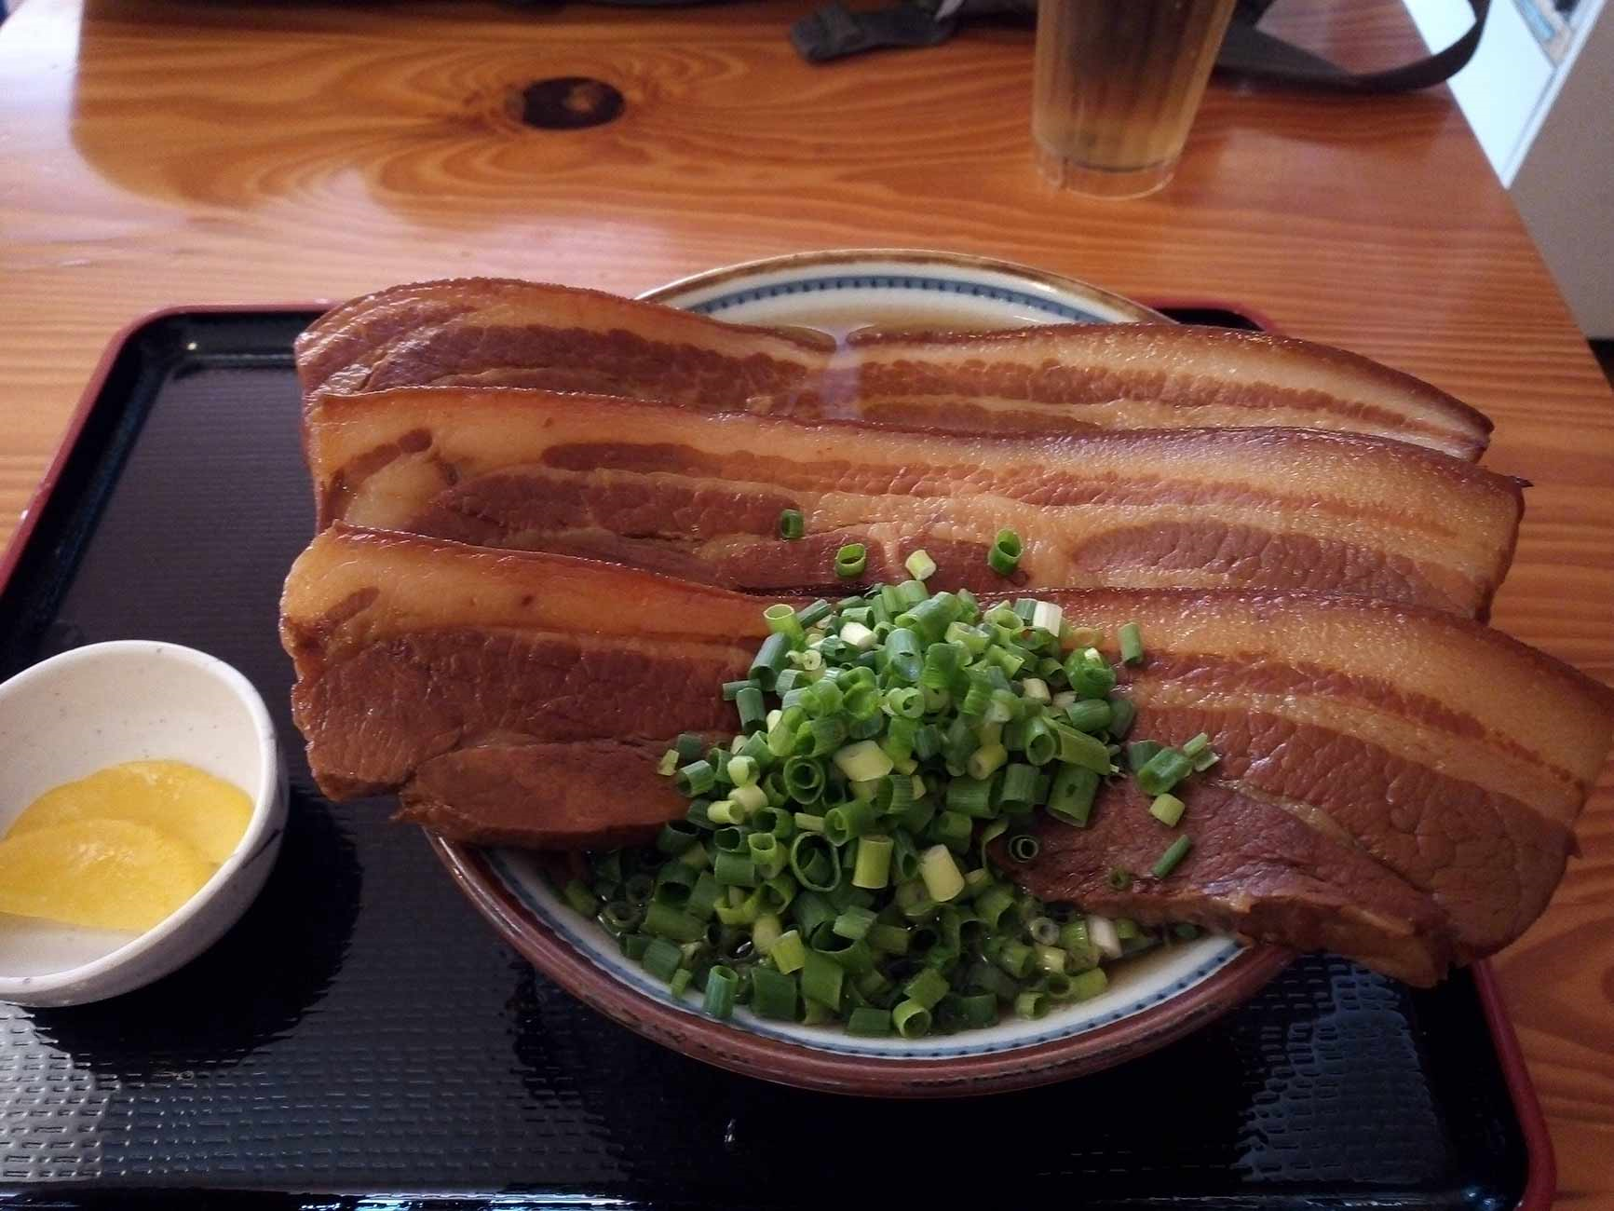
材料
肉 meat

Slide 16
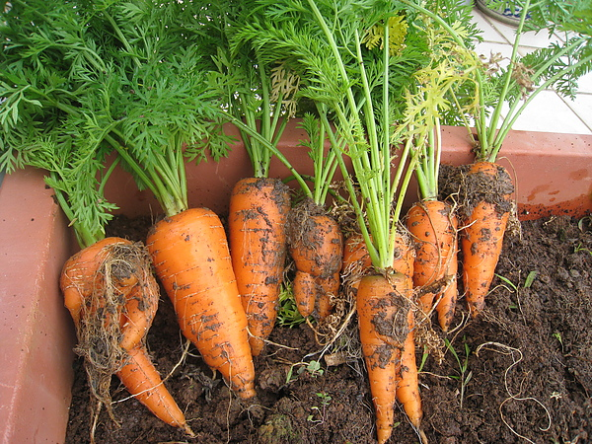
材料
紅蘿蔔carrot

Slide 17
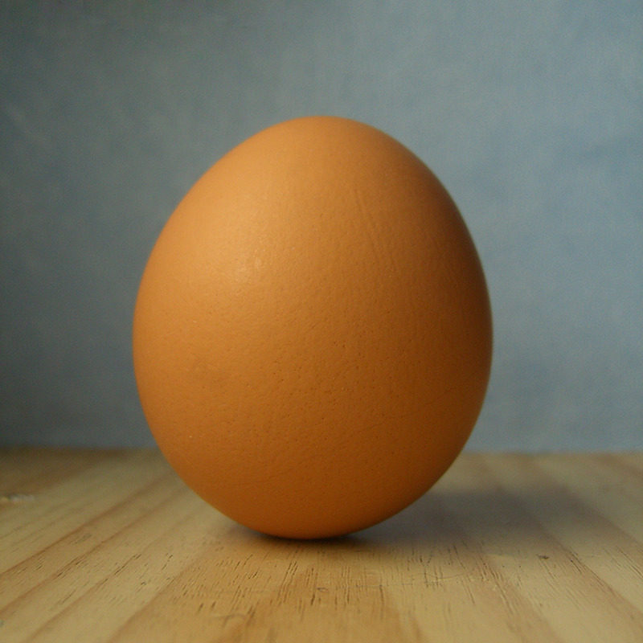
材料
蛋 egg

Slide 18
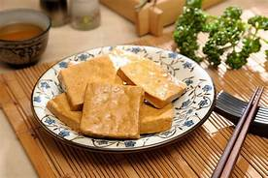
材料
豆干 dried tofu
.

Slide 19
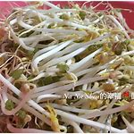
材料
豆芽菜
bean sprout

Slide 20
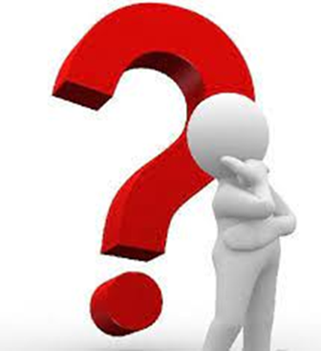
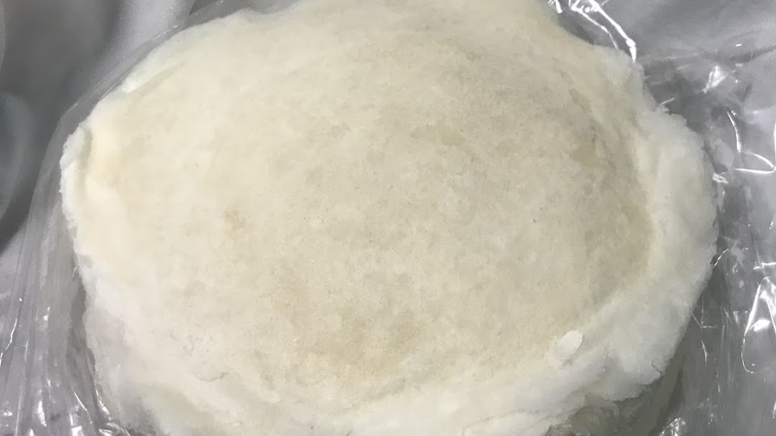
材料
How to say 春捲皮 in English?

Slide 21
spring roll skin

Slide 22
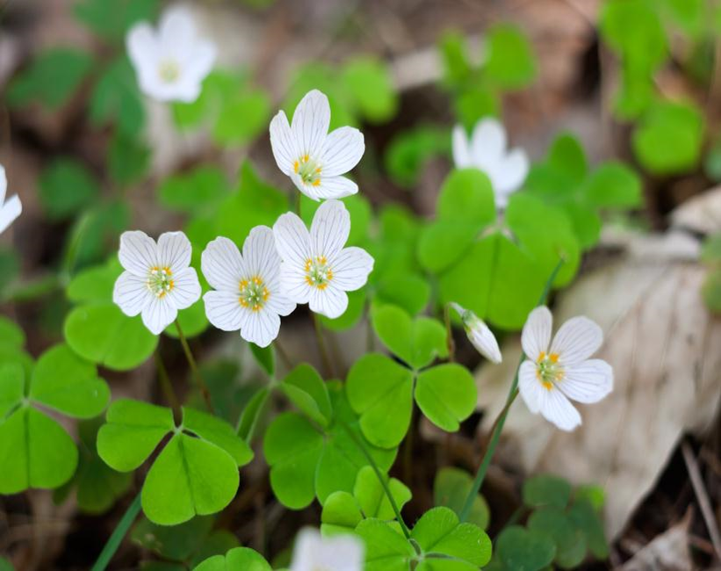
詩歌

Slide 23
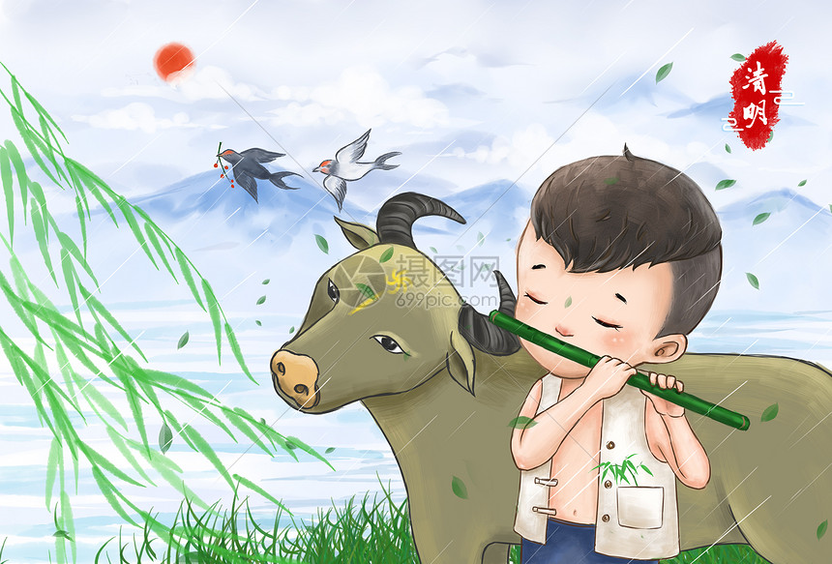
清 明 唐 杜 牧
清 明 時 節 雨 紛 紛 ，
路 上 行 人 欲 斷 魂。
借 問 酒 家 何 處 有？
牧 童 遙 指 杏 花 村。

Slide 24
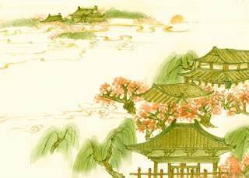
寒食 唐· 韓翃
春城無處不飛花，
寒食東風御柳斜。
日暮漢宮傳蠟燭，
輕煙散入五侯家。
https://vd3.bdstatic.com/mda-jmus987vcq0j8xtv/v1-cae/hd/mda-jmus987vcq0j8xtv.mp4

Slide 25
The end

